Slide 1

Universidad autónoma del
estado de México
Centro universitario uaem Valle de México
Licenciatura en administración
UNIDAD DE APRENDIZAJE:
HABILIDADES Directivas
Fecha: 2019a
Grupo 3D
AUTOR: DRA. ADRIANA MERCEDES RUIZ REYNOSO

Slide 2

Guión Explicativo
El presente material didáctico esta diseñado como apoyo a la asignatura de Habilidades Directivas con la finalidad de que el alumno analice las habilidades directivas y personales necesarias en las organizaciones para tener un desarrollo eficiente en su ámbito profesional.

Slide 3
Objetivo de la Asignatura
Conocerá y aplicar las técnicas y elementos de la dirección como la fase dinámica del proceso administrativo, a través de las prácticas y dramatizaciones relacionadas con el manejo de grupo , solución de conflictos, manejo del cambio y toma de decisiones.

Slide 4
Secuencia Didáctica
• Concepto
• Estilo y manejo de conflictos
• Conflicto en organizaciones
• Estrategias para favorecer el manejo de conflictos
HABILIDADES DIRECTIVAS
• Definición
• Modelos
• Jerarquía
• Valores Culturales
Se divide en:
6 Estilos, fuentes y
modelos de conflictos
y su negociación
1 Habilidades
Directivas y
Personales
Se divide en:
Concepto
• Metodología
• Ventajas del equipo
• Actividad para formar equipos
• Creatividad
• Admón. del tiempo
• Enfoque y personalidad del ejecutivo
2 Rasgos de Personalidad, habilidades y características de un líder.
• Rasgos personalidad líder
• Habilidades líder
• Rasgos líder
• Modelos de líder
• Coaching
5 Manera de integrar,
coordinar y desarrollar
equipos de trabajo
efectivo
A través de:
Se divide en:
Se divide en:
• Concepto
• Comunicación interna y externa
• Comunicación formal
• Barreras de Comunicación
• Habilidades para comunicarse
• Comunicación no verbal, productiva y recreativa
• Debate,foro,taller etc
4 Comunicación efectiva dentro de las organizaciones
3 Motivación dentro de la organización y desarrollo de directivos
• Concepto
• Elementos del programa • Teoría Motivacional
• Teoría de Maslow
• Teoría de Mc’Clelland
• Teoría de Expectativas
Se divide en:
Se divide en:

Slide 5
Contenido Temático
UNIDAD II :
Rasgos de Personalidad, habilidades y características de un líder.

Slide 6
Objetivo de la Unidad II
El alumno conocerá los rasgos de personalidad, habilidades y características que deben poseer como líderes en la actualidad.

Slide 7
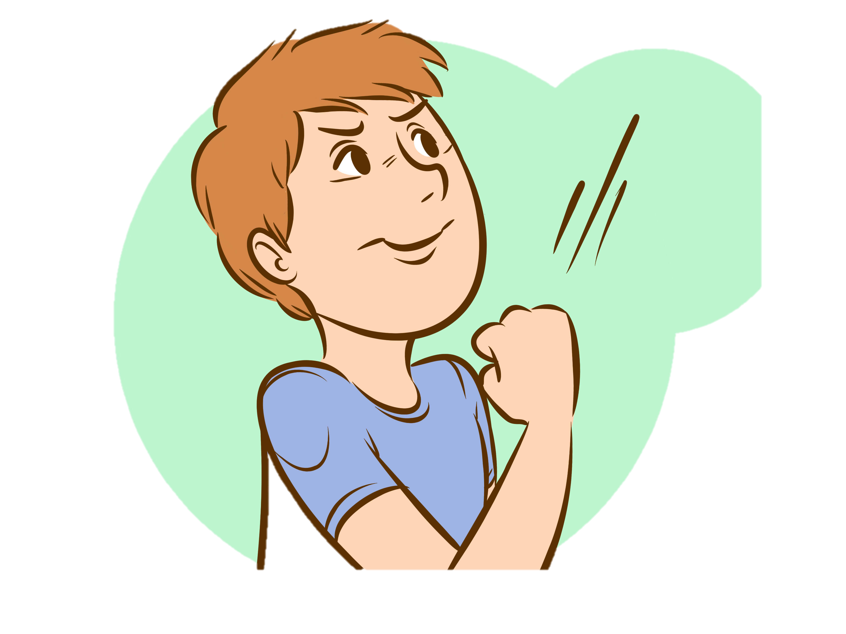
2.1 Rasgos de personalidad y liderazgo
La teoría de liderazgo es una explicación de algún aspecto de liderazgo: las teorías tienen un valor practico por que se utilizan para entender, elaborar pronósticos y controlar mejor un liderazgo efectivo.
  Apertura a la experiencia
  Confianza personal

Slide 8
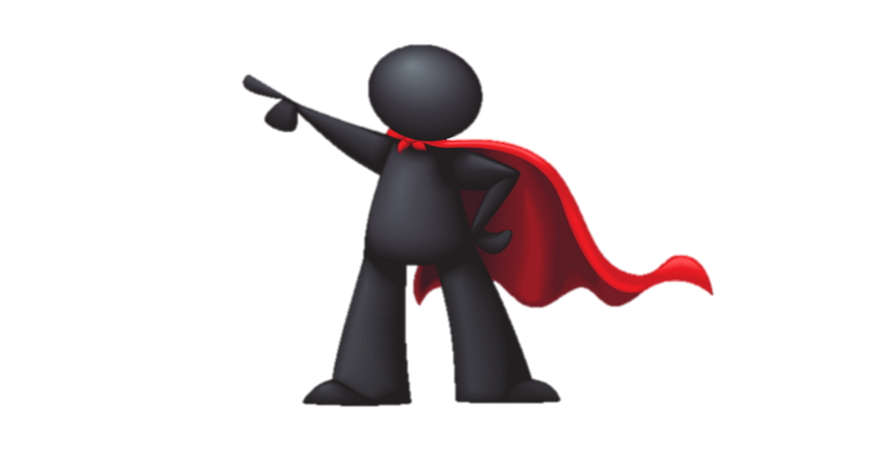
2.1 Rasgos de personalidad y liderazgo
La teoría de los rasgos del liderazgo fue la base para los estudios en la especialidad del liderazgo y que la teoría de los rasgos busca identificar las características que poseen los lideres efectivos.
  Personalidad
  Capacidades físicas
  Características relacionadas con los social y el trabajo.

Slide 9

La teoría de los rasgos de liderazgo
Intenta explicar las características distintivas que representan la eficacia del liderazgo
físico
psicológico o cualidades

Slide 10
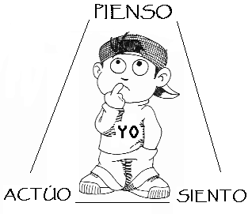
La personalidad y los rasgos
Rasgos:
    son características personas distintivas
Personalidad
    es una combinación de rasgos que define el comportamiento de un individuo

Slide 11
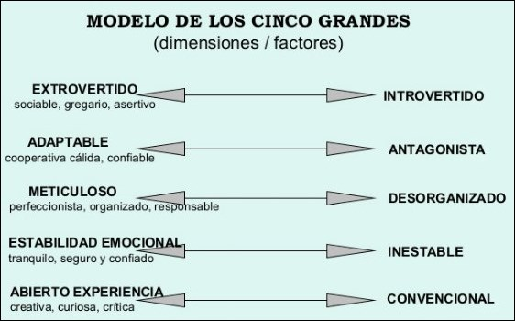

Slide 12
2.2 Habilidades de liderazgo
Todo líder debería desarrollar determinadas capacidades que le pueden ayudar a dirigir un equipo. Las habilidades de liderazgo son cualidades que permiten al individuo tomar mejores decisiones en un marco de responsabilidad, asignar los recursos disponibles de manera más eficiente, planificar con acierto y gestionar a las personas desde la motivación, el entusiasmo y el compromiso.
Entre estas capacidades tan necesarias para cualquier líder se encuentran las siguientes:

Slide 13
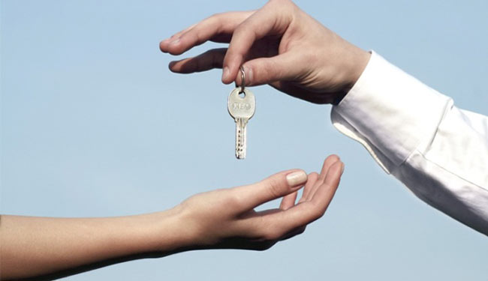
Saber delegar
Una de las principales dificultades para un manager se encuentra en la delegación de tareas. Para algunos managers delegar es un sinónimo de perder el control sobre el proyecto y por eso acaban realizando muchas tareas que no les corresponden o molestando a su equipo haciendo micromanagement.

Slide 14

Saber delegar
Los problemas derivados de este comportamiento son muchos: Por ejemplo, la desmotivación que genera en el equipo la falta de confianza, la falta de tiempo que sufre el manager para realizar las que sí son realmente sus tareas, la pérdida de la perspectiva global o la poca eficiencia derivada del switching mental constante entre tipos de tareas.
Si al proceso de delegación lo acompañamos con un sistema de reporting de tareas y objetivos, la sensación de pérdida de control desaparecerá y el manager estará al tanto de todos los progresos en el proyecto.

Slide 15

Capacidad de coordinación y colaboración
Ya hemos visto al principio del artículo lo importante que es la colaboración y coordinación de los equipos. Por ello la habilidad de un manager para fomentar estos comportamientos es indispensable si quiere que su equipo alcance los objetivos sin desperdiciar tiempo ni recursos.

Slide 16

Capacidad de coordinación y colaboración
La coordinación y colaboración ayudan a que no se produzcan solapamientos de trabajo, a que los esfuerzos se alineen en la dirección correcta, a que se innove más, se identifiquen los problemas más rápidamente y a que se encuentren las mejores soluciones para estos.

Slide 17
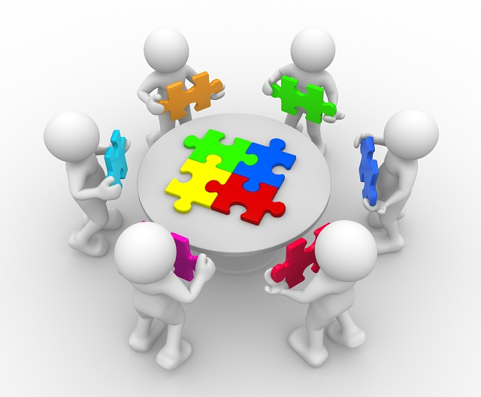
Capacidad de coordinación y colaboración
Para incentivar coordinación y colaboración el líder tiene que establecer las técnicas y herramientas que sirvan de canal para dicha coordinación. Hasta hace poco tiempo las posibilidades eran reducidas; los equipos se comunicaban a través de reuniones o email pero en los últimos años plataformas como Slack, TribeScale o Basecamp han surgido como alternativas tecnológicas más avanzadas.

Slide 18

Planificación estratégica
La planificación estratégica es la habilidad de un líder de conocer el estado actual de la empresa, el equipo humano y los recursos de los que dispone para elaborar una “ruta” que permita a su equipo alcanzar los objetivos establecidos para el proyecto.

Slide 19
Planificación estratégica
La planificación estratégica está compuesta por diversas habilidades como la intuición, la creatividad y por supuesto la estrategia. Si un manager está inmerso en su día a día en tareas puramente ejecutivas es posible que pierda la visión general de la empresa y por lo tanto no pueda desarrollar esta planificación. Por este motivo es importante que de vez en cuando se aleje de estas tareas y dedique un tiempo a contemplar la situación a “vista de pájaro”.

Slide 20

Habilidad comunicativa
Sin una buena capacidad comunicativa sería difícil desarrollar el resto de las habilidades. Los grandes líderes siempre se han diferenciado por tener grandes dotes oratorias, pero no nos engañemos, en la comunicación tan importante es saber hablar como saber escuchar.
Prestar atención, ser conciso o tener un buen control sobre el lenguaje no verbal, son algunas de las claves para mejorar nuestras habilidades comunicativas

Slide 21
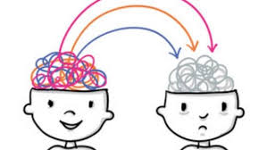
Empatía
La empatía es la capacidad de percibir lo que otra persona siente, es decir, la capacidad de poder ponerse en el lugar de otras personas (psicológicamente hablando). Un buen líder debe ser siempre una persona empática ya que gracias a ello podrá modular y adaptar su discurso dependiendo de la persona o personas con las que se está comunicando.
Si somos capaces de ponernos en la piel de nuestros compañeros, clientes o potenciales usuarios será más fácil que entendamos su situación y que seamos capaces de desarrollar una buena comunicación con ellos orientada a conseguir nuestros objetivos.

Slide 22

Motivación e Inspiración
Un equipo motivado no sólo es un equipo que trabaja a un rendimiento superior, sino que también es más feliz y ayuda a atraer y retener al mejor talento. Existen casos como la guerra de contrataciones abierta entre Tesla y Apple en los que el salario ya no es un motivo suficiente para retener al talento. Es la motivación que inspiran los proyectos y las personas que los lideran los que determinan quién se queda con este talento.
Uno de los objetivos de un buen líder es motivar a su equipo y suponer una inspiración lo suficientemente importante como para que el resto de los miembros siga su ejemplo. Un manager que no es capaz de transmitir esta inspiración jamás llegará a ser un verdadero líder.

Slide 23

Valor
El valor es una de las habilidades que diferencia a un manager de un líder. Un líder demuestra valor cuando toma decisiones difíciles, cuando asume las responsabilidades de sus errores y los de su equipo o cuando tiene que salir de su zona de confort para realizar tareas que están más allá de su deber.
Un líder valeroso no implica que tenga que tomar las decisiones a la ligera, siempre hará un exhaustivo cálculo de riesgos, pero lo que nunca hará será quedarse bloqueado ante una decisión importante o una tarea complicada

Slide 24

Compromiso
El compromiso se manifiesta de muchas maneras; compromiso con la empresa para no abandonar en las buenas ni en las malas, compromiso con el equipo para liderarlo eficazmente, compromiso con los clientes para ofrecer un valor mayor en el producto y compromiso con uno mismo para seguir siempre mejorando.
El compromiso individual de un manager se verá amplificado cuando su equipo también adquiera ese compromiso y trabaje codo con codo para llevar el proyecto hacia el éxito.

Slide 25

Resolución de problemas
Un manager también debe ser una persona resolutiva, es decir, una persona con recursos y conocimientos para desatascar y resolver problemas. Y es que en ocasiones hay ciertos bloqueos que sólo los puede resolver un manager y es ahí donde entra la capacidad de resolución de problemas que permite al equipo seguir avanzando.

Slide 26

Resiliencia
Por último, aunque hemos hablado de la capacidad de resolver problemas, siempre es inevitable que surjan problemas que no se pueden resolver. Por ejemplo, si nuestro equipo llega tarde a la entrega de un proyecto y no lo podemos evitar, tendremos que ser capaces de gestionar las consecuencias, absorber la responsabilidad y no permitir que salpique a nuestro equipo si él no ha tenido la culpa.
La resiliencia es precisamente la capacidad de las personas para sobreponerse a situaciones adversas y recuperarse rápidamente de ellas. Un buen manager no puede permitir que los problemas y adversidades le impidan trabajar; ante situaciones difíciles tiene que sobreponerse rápido y continuar trabajando.

Slide 27
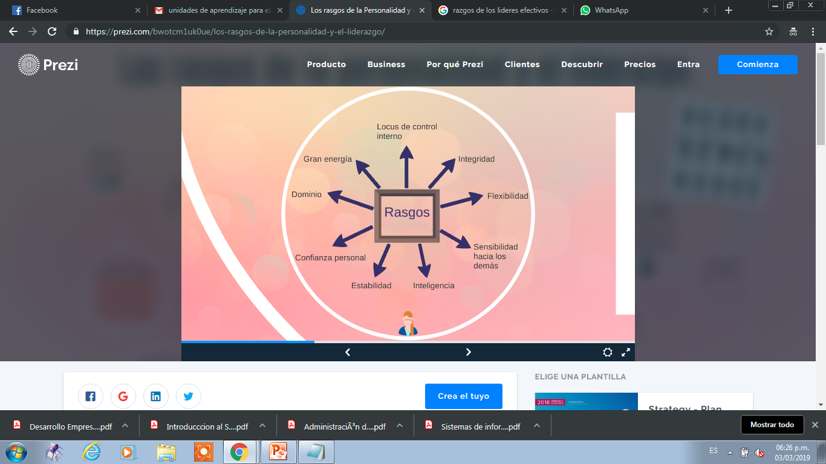
2.3 Rasgos de los líderes efectivos
Aun que no hay definido por los estudiosos unos rasgos determinantes en un líder debido a que entre líder y líder siempre hay diferencias, se puede evidenciar que deben tener:

Slide 28
Dominio
Los buenos líderes desean ser directivos y asumir responsabilidades, aunque no son demasiado autoritarios ni usan el estilo intimidatorio. Aquellos lideres que son objetivos pero que no intentan generar una dictadura en determinada situación, logran que esa persona genere una auto-confianza y así mismo den buenos y excelentes resultados.
Gran energía
Por su gran energía los lideres no desfallecen, son totalmente activos, entusiastas, no permiten que los problemas los domine si no lo asumen como retos y los superan, son tolerantes, se desenvuelven muy bien, aunque halla una gran tensión.
Confianza en si mismo
La confianza en sí mismo, en un continuo que va de acentuado a débil, indica si usted confía en sus propios juicios, si está seguro de sus decisiones, ideas y capacidades. Los líderes manifiestan seguridad en sus capacidades y fomentan la confianza en sus seguidores, y a medida que se ganan su respeto, también influye en ellos.

Slide 29
Locus de control
Aquellas personas que tienen un bajo desempeño a causa de razones externas como la suerte, no logran que se desarrollen hábilmente y eficientemente en un determinado cargo y por lo tanto siendo ellos mismos la razón de un bajo desempeño laboral, académico, incluso en su vida familiar, etc;
Un líder domina su suerte, tiene un cambio de actitud frente a las situaciones que se le presentan y creen que su desempeño esta en su forma de actuar.
Estabilidad
Aquellos lideres que saben controlar sus emociones son seguros y positivos, conocen sus debilidades y fortalezas, logran liderar eficientemente a lo que tienen a cargo, puede ser un equipo de trabajo, y también se esfuerzan por mejorar y sanar aquellas debilidades en las que no son competentes.
Integridad
Cuando se habla de integridad se alude a un comportamiento regido por la honestidad y la ética, lo que hace a una persona digna de confianza.

Slide 30
Inteligencia
Un líder por lo general es mas inteligente que el promedio, la clave de esa inteligencia esta en saber distribuir las destrezas de cada uno de los individuos a cargo, debido a que unos se devuelven mejor en ciertas áreas que en otras. Sirve para la toma de decisiones, la creatividad, la eficiencia en el desarrollo de un cargo.
Flexibilidad
Este es un factor importante frente a un mundo cambiante, el líder debe saber adaptarse al medio en constante cambio para la supervivencia en el objetivo en que este trabajando.
Sensibilidad hacia los demás
Tratar de colocarse en los zapatos del otro es algo complicado y es una habilidad que el líder debe tener, no se trata de imponer una dictadura sino de ser razonable e influir de una manera positiva frente a las personas, para así dar un optimo rendimiento.

Slide 31
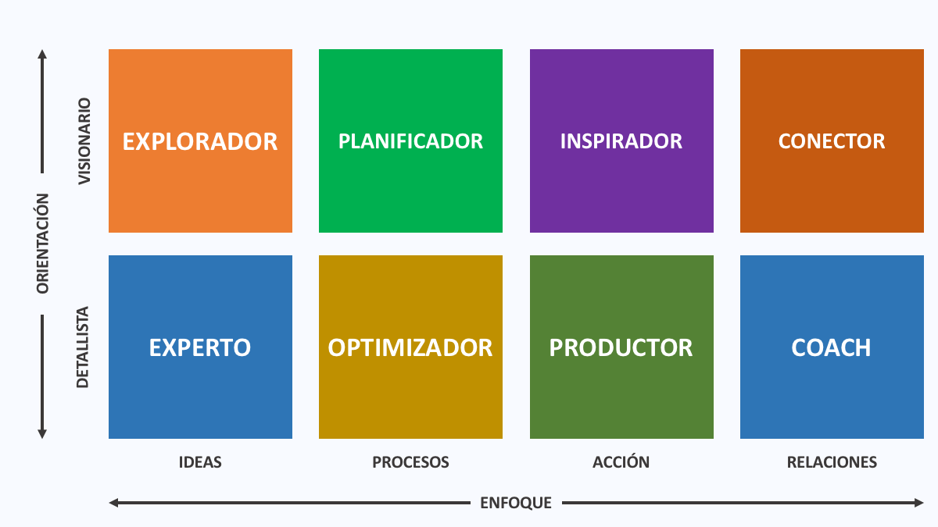
2.4 Modelos de liderazgo

Slide 32
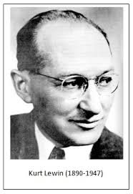
2.4.1. Kurt Lewin.
Fue uno de los psicólogos más influyentes de la historia. Se le considera el padre de la psicología social y de la psicología de las organizaciones. Sus planteamientos y su teoría se aplican a multitud de áreas hoy en día, principalmente en el mundo organizacional.
Una nueva visión de la psicología
Cuando Kurt Lewin llegó a Estados Unidos, la corriente psicológica imperante era el conductismo. Este planteaba que el hombre era como una caja negra. Nacía como una hoja en blanco. La influencia de los demás era lo que moldeaba la personalidad y hacía de cada quien lo que era. Para Lewin, en cambio, cada individuo no es pasivo, sino que establece una interacción con su entorno. establece una finalidad determinada.

Slide 33
Kurt Lewin diseñó unos nuevos postulados para comprender el comportamiento humano. Tomó prestado de la física el concepto de “campo”. En esa disciplina, este término se refiere a una zona del espacio que cuenta con determinadas propiedades o factores que le dan una configuración específica.
De la misma manera, para Kurt Lewin el comportamiento humano es el resultado de un campo. Este comprende un conjunto de hechos coexistentes, en el que el cambio en una parte incide en el cambio del conjunto en su totalidad. A su vez, el sujeto percibe estos hechos y su dinámica, de una manera particular. Todo esto conforma lo que Kurt Lewin llamó “espacio vital”.

Slide 34
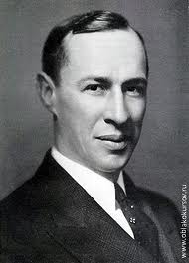
2.4.2. Rensis Likert
Rensis Likert fue un educador y psicólogo especializado en teoría sobre la gestión. En los años 60 y 70 sus obras fueron especialmente influyentes en las empresas japonesas. Sus estudios determinaron que los supervisores con mejores logros eran aquellos que fijaban su atención sobre los aspectos humanos de los problemas de sus equipos y aquellos que formaban grupos efectivos de trabajo con elevados objetivos de desempeño.

Slide 35
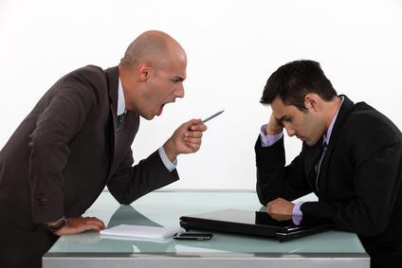
cuatro sistemas de dirección:
Autoritario-coercitivo:
  Aquel que caracteriza a los directivos autocráticos, con una confianza nula en su equipo. Ellos centralizan la toma de decisiones y consideran que el temor que infunden y el castigo son los principales motores de motivación para sus colaboradores. La comunicación es descendente.

Slide 36

cuatro sistemas de dirección:
Autoritario-benevolente:
  En este modelo de gestión hay una mejora respecto al anterior pero la actitud del directivo hacia el colaborador es paternalista. Un tipo de confianza limitada a la vez que condescendiente. En lugar del temor, se busca motivar a través de las recompensas económicas. La comunicación mejora ligeramente y la productividad también crece.

Slide 37

cuatro sistemas de dirección:
Consultivo:
  Un estilo en el que Likert considera que se está cerca de la dirección óptima. El control todavía se encuentra principalmente en los niveles altos, pero es compartido un poco con los gerentes medios e inferiores, los objetivos se fijan después de discutirlos con los subordinados, y las decisiones de operación se toman a niveles inferiores en la organización.

Slide 38

cuatro sistemas de dirección:
Participativo:
  Este último es el sistema ideal para este psicólogo. Las decisiones en este estilo se toman por consenso y la manera de recompensar se produce mediante lo económico, pero también en lo simbólico. La comunicación es fluida y promueve la toma de decisiones conjunta.

Slide 39
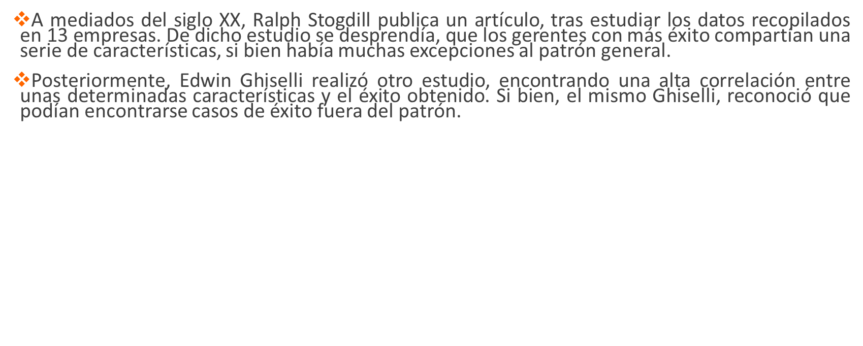
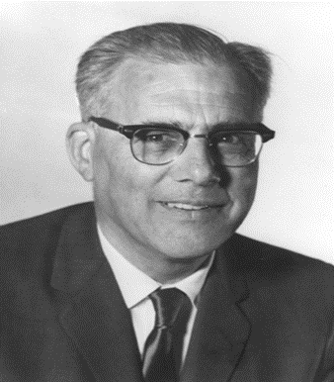
2.4.3. Ralph Stogdill

Slide 40

2.4.3.Ralph Stogdill
Otros autores también han realizado estudios en este sentido, con ligeras variaciones, como por ejemplo John Gadner.
Morgan McCall, o Michael Lombardo, también elaboraron una lista de rasgos, pero, al contrario. Al entender que no era posible encontrar unos rasgos, que determinasen de forma clara, quien podía ser un buen líder, trataron de establecer cuales eras los rasgos relacionados con el fracaso, los que afectaban al éxito de forma negativa.

Slide 41

Los rasgos del líder
Inteligencia y nivel educativo.
Todos los autores encontraron una relación muy significativa entre la inteligencia que poseía una persona, y sus posibilidades de éxito. En última instancia, estaban de acuerdo en que hacía falta, un mínimo de inteligencia, para tener éxito.
El nivel educativo de la persona también estaba íntimamente relacionado con el éxito conseguido.
Capacidad de dirección, decisión y priorización.

Slide 42
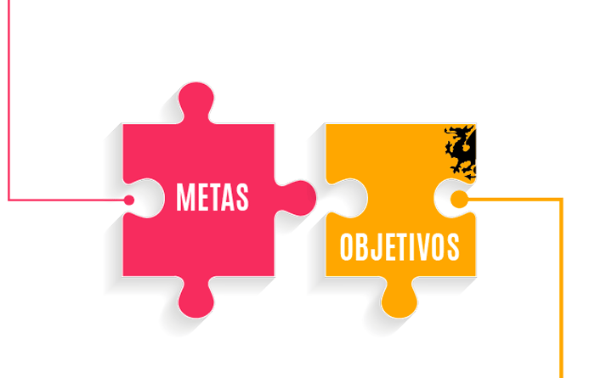
Los rasgos del líder
Es necesario que el líder tenga la capacidad de establecer objetivos y metas, y de esta forma dirigir la acción de su equipo, y los esfuerzos que estos realizarán en un futuro.
Tiene que ser capaz de priorizar correctamente. Dando mayor importancia a la ejecución de un proyecto, reduciendo la de otros.
Sabe, de forma casi instintiva, en quien puede confiar. Crea un equipo fuerte y cohesionado, delegando ciertas tareas en ellos. No obstante, sabe lo que hace, es una persona competente en su campo. Si acomete alguna tarea personalmente, lo hará bien.

Slide 43

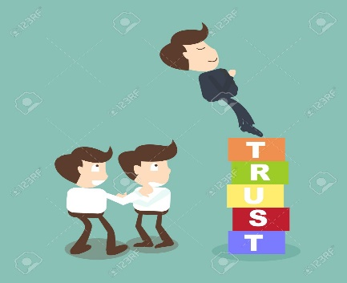

Los rasgos del líder
Iniciativa, valentía y confianza.
Un líder eficaz debe ser el primero en dar un paso adelante a la hora de asumir la dirección del equipo en caso de que se presenten tiempos difíciles, cuando todos permanecen a la expectativa.
Un buen líder debe amar la responsabilidad, debe estar dispuesto a arriesgar, y por supuesto, debe ser capaz de mantener esa ilusión a lo largo de todo el proceso, debe ser tenaz y firme en su visión.
Para ello, el líder, debe ser una persona con un alto grado de confianza, en su visión, y en sí mismo.

Slide 44

Los rasgos del líder
Comprensión por sus seguidores, sus necesidades y motivaciones.
El líder es capaz de determinar con cierta exactitud si su grupo está dispuesto para el cambio, o si van a presentar resistencia a este.
Sin embargo, debe ser capaz de motivar a su equipo, comunicándoles su visión, con la pasión suficiente. Debe ser capaz de ganarse la confianza de las personas que le rodean. Para esto, debe ser capaz de comprender las motivaciones, y las necesidades, de sus seguidores.
Gracias a esto, una persona con estos rasgos debe poder influir positivamente en las personas que le rodean, y por tanto, conseguir que sus motivaciones se alineen con los objetivos marcados, consigue que sus seguidores actúen y se decidan por el cambio.

Slide 45

Los rasgos del líder
Necesidad de logro.
Necesita presentar resultados, no se conforma con dar continuidad a lo ya existente, si no que espera conseguir mejoras.
Si es necesario, un buen líder, debe ser capaz de cambiar el rumbo de su equipo. Lo suficientemente rápido, como para que esta decisión sea efectiva.
Entiende que su visión quizás no resista durante mucho tiempo el contacto con la realidad, debiendo por tanto introducir cambios, y aceptar que debe adaptarse para alcanzar su objetivo.

Slide 46
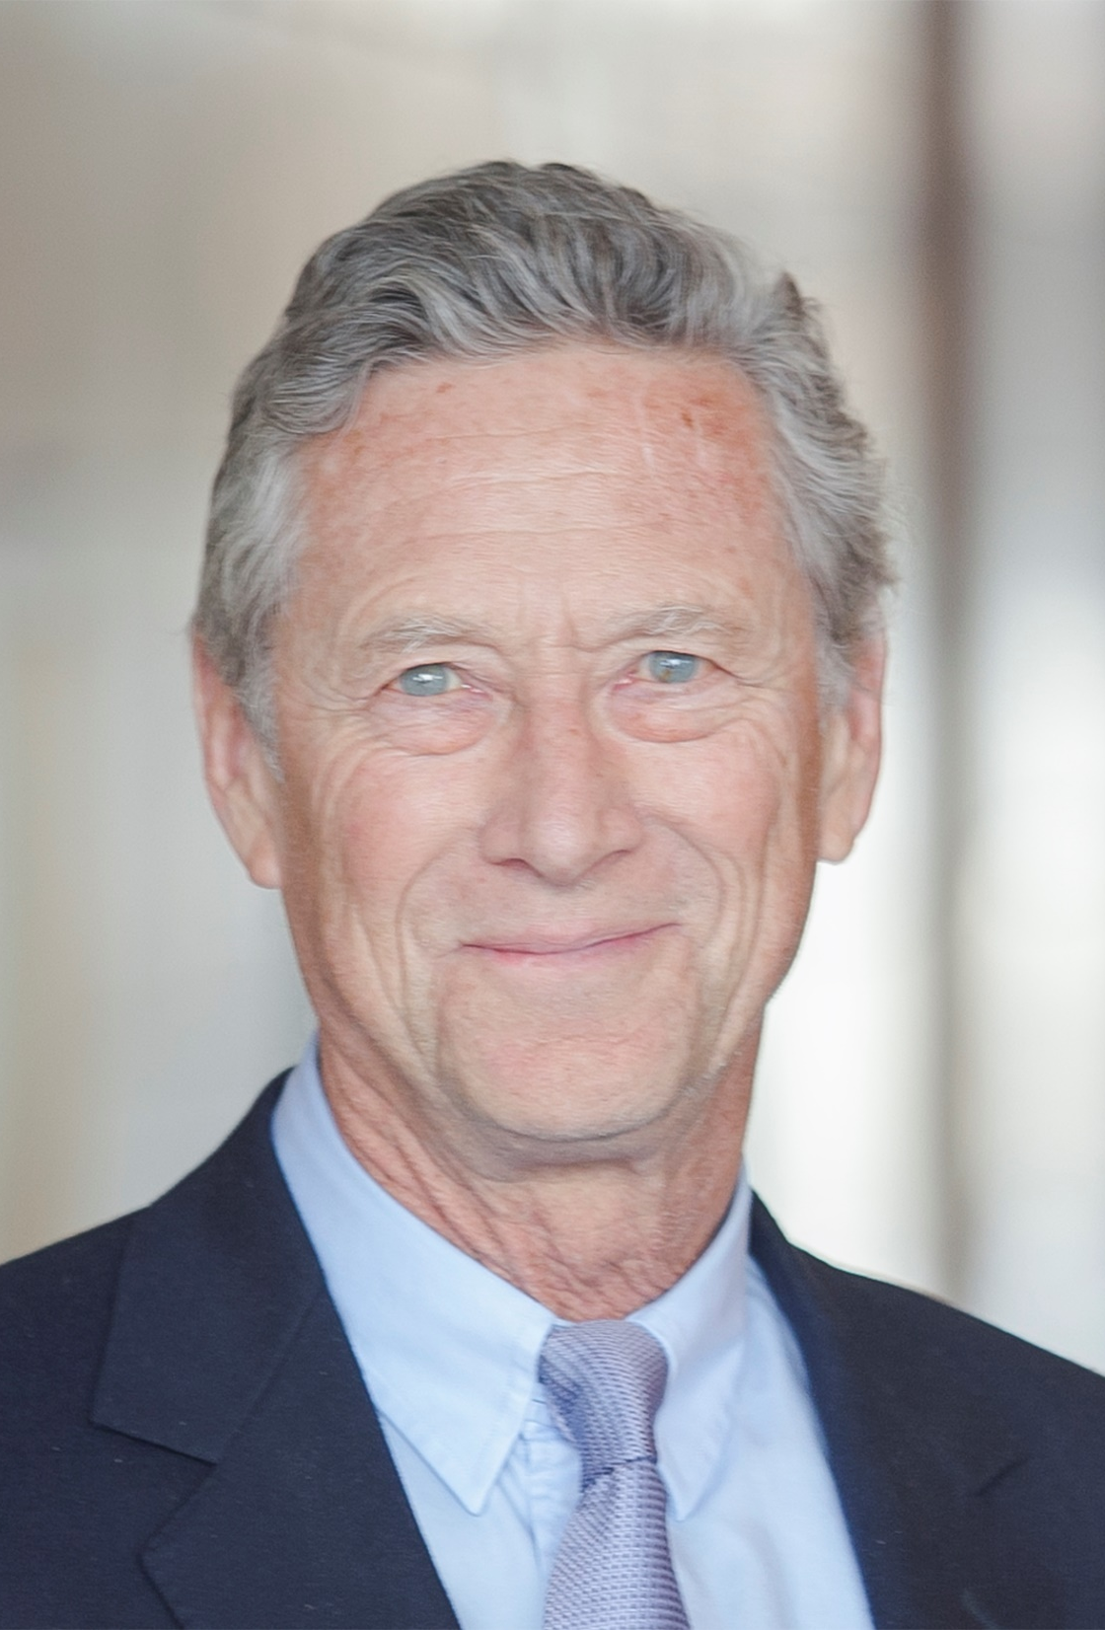
2.4.4. Blanchard
Liderazgo situacional. Modelo de Kenneth Blanchard
En todos los equipos de trabajo se producen cambios debido a las distintas fases de desarrollo por las que atraviesan los miembros del grupo. Por ello, el estilo de liderazgo más eficaz es aquel que se adapta a los colaboradores en cada situación, es decir, ejerce un liderazgo adecuado a las necesidades del equipo.
El liderazgo situacional se basa en mantener un equilibrio entre dos tipos de comportamiento que ejerce un líder para adaptarse al nivel de desarrollo de su equipo de trabajo.

Slide 47

Tipos de comportamiento de un líder
Comportamiento directivo:
  Define las funciones y tareas de los subordinados.
  Señala qué, cómo y cuándo deben realizarlas.
  Controla los resultados.
Comportamiento de apoyo:
  Centrado en el desarrollo del grupo.
  Fomenta la participación en la toma de decisiones.
  Da cohesión, apoya y motiva al grupo.

Slide 48
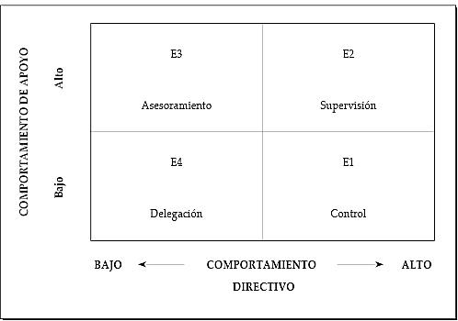
El líder puede utilizar los dos tipos de comportamiento en mayor o menor medida dando como resultado cuatro estilos de liderazgo:

Slide 49
  Estilo control. Se caracteriza por un alto nivel de comportamiento directivo y un bajo nivel de comportamiento de apoyo.
  Estilo supervisión. Caracterizado por altos niveles de comportamiento directivo y de apoyo y reconoce los avances y mejoras en el rendimiento.
  Estilo asesoramiento. Mantiene un nivel alto de comportamiento de apoyo y bajo en
  comportamiento directivo. Las decisiones las toma conjuntamente con los colaboradores. Refuerza y apoya.
  Estilo delegación. Bajos niveles en ambos comportamientos debido a que delega la toma de decisiones en sus colaboradores.

Slide 50

Cada uno de los estilos de liderazgo se adapta a los distintos niveles de desarrollo por los que pasa un equipo:
Nivel de desarrollo 1: el líder controla. Es el que determina las metas y tareas asequibles y realistas, ya que los miembros del grupo tienen un elevado nivel de motivación, pero su nivel de competencia es bajo y no tienen suficientes conocimientos y experiencia. En este sentido el líder tiene que planear cómo se pueden adquirir habilidades necesarias para la realización de las tareas.

Slide 51
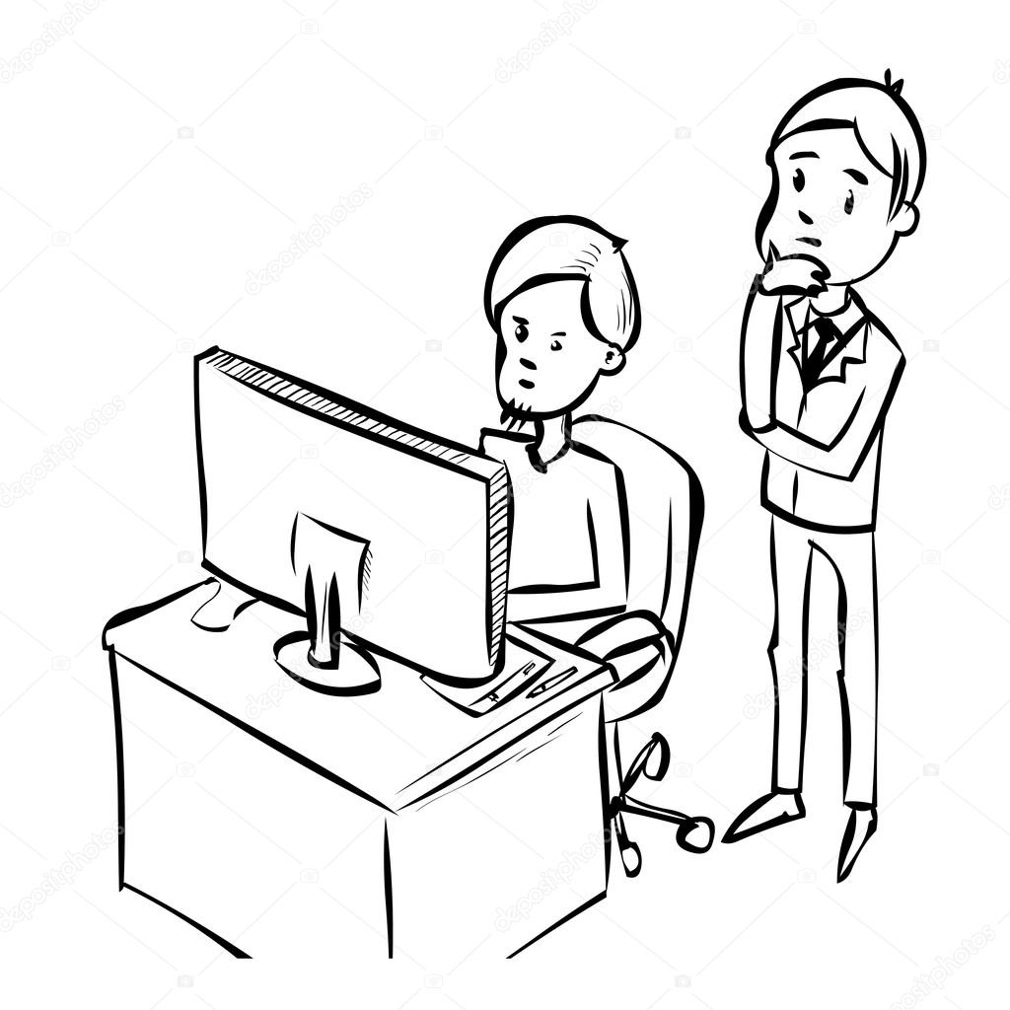
Cada uno de los estilos de liderazgo se adapta a los distintos niveles de desarrollo por los que pasa un equipo:
Nivel de desarrollo 2:
El líder supervisa. Incrementa su ayuda a los miembros del equipo para que desarrollen los conocimientos y habilidades relacionadas con sus funciones, redefine las metas, se mantiene receptivo para reconocer las dificultades y anima a establecer relaciones de participación y cohesión. Los miembros del grupo tienen niveles bajos de competencia y su motivación varía como consecuencia de las dificultades, por todo ello es fundamental el apoyo del líder.

Slide 52

Cada uno de los estilos de liderazgo se adapta a los distintos niveles de desarrollo por los que pasa un equipo:
Nivel de desarrollo 3: el líder asesora. Concede mayor importancia a los esfuerzos y rendimiento de los miembros del grupo, produce un ascenso en sus niveles de competencia. El líder va cediendo el control sobre las decisiones y fomenta la participación y la responsabilidad entre los miembros. Estos han conseguido una mayor adaptación a las situaciones y una adecuada integración.

Slide 53
Cada uno de los estilos de liderazgo se adapta a los distintos niveles de desarrollo por los que pasa un equipo:
Nivel de desarrollo 4:
El líder delega. Estimula y apoya el funcionamiento autónomo del grupo. Los miembros han logrado incrementar sus niveles de rendimiento como consecuencia del dominio de las habilidades y conocimientos necesarios para su trabajo. La experiencia y confianza eleva sus sentimientos de competencia y orgullo de pertenencia al grupo.

Slide 54
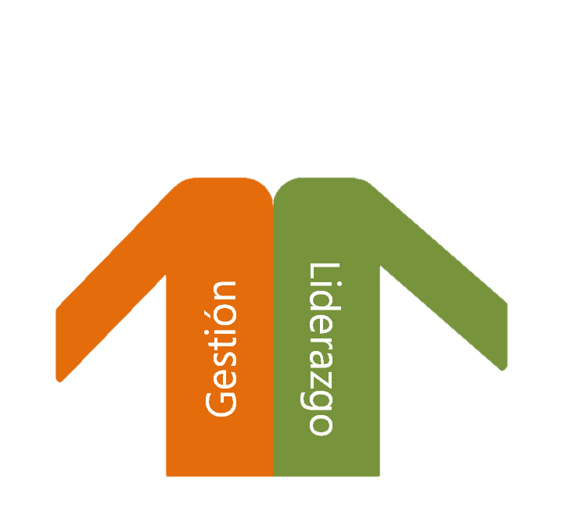
2.5. Liderazgo y gestión.
La diferencia entre liderazgo y gestión
Una buena gestión en una empresa permite mantener un poco el orden, la calidad y rentabilidad de los productos o servicios ofrecidos. Por su parte, el liderazgo se ocupa del cambio. El sector empresarial evoluciona cada vez más y se vuelve más competitivo, razón por la cual el liderazgo ha obtenido una mayor importancia. Hacer lo que se hacía en años anteriores o mejorarlo ya no es suficiente, es fundamental realizar cambios drásticos para sobrevivir y poder competir con éxito a las empresas de ahora.

Slide 55
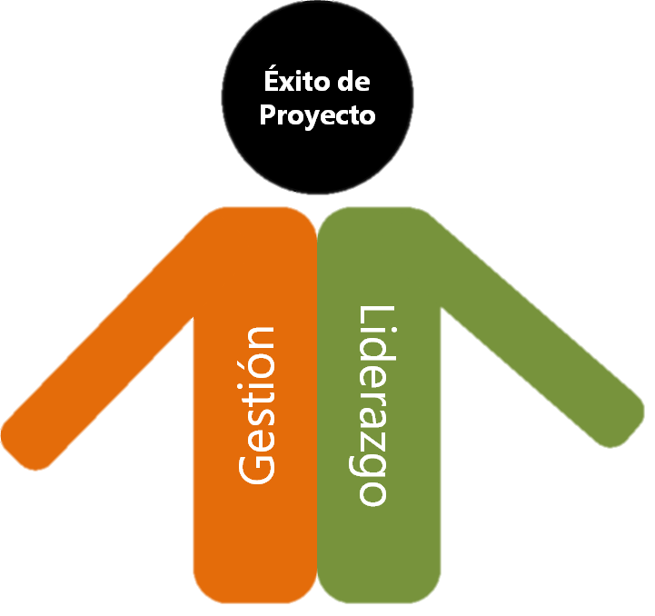
Estos cambios requieren de un buen líder que los oriente, guíe, los inspire y los motive a cumplir con los objetivos de la empresa. Aunque la función del liderazgo consiste en provocar estas modificaciones, es importante poder determinar la orientación de estas y los objetivos a cumplir; para esto, la gestión entra en juego, pues desde esta se debe desarrollar la orientación.

Slide 56

2.6. concepto de Coaching
El coaching es un conjunto coordinado de acciones orientadas a mejorar el desenvolvimiento de una persona, de manera que llegue a alcanzar su pleno potencial o que redefina la perspectiva acerca de su potencial. Es un tipo proceso interactivo de transformación personal en el que un coach(entrenador) y coachee(cliente) trabajan por mejorar los resultados de la persona y conseguir diferentes logros y metas en el apartado personal y profesional.

Slide 57

¿Para qué sirve el coaching?
  La disciplina del coaching se utiliza para cubrir vacíos existentes en las personas o grupos de personas, entre lo que son y lo que quieren llegara ser. El coaching ayuda a las personas a tomar conciencia, les ofrece un mayor campo de visión, un espacio en el que pueden contemplar más opciones de las que hasta ahora habían sido capaces de tener en cuenta.

Slide 58
Conclusiones
Se examinaron los principales aspectos sobre los rasgos de Personalidad, habilidades, características de un líder y Coaching con la finalidad de reconocer las aptitudes y habilidades especiales de las personas que conforman un equipo de trabajo y, lo que es más importante, de saber cómo utilizarlas para el beneficio de una empresa. Cuando un estudiante destaca, su responsabilidad debe alentarlo para que siga motivado y pueda seguir desarrollando su talento.

Slide 59
Referencias
BÁSICA
    1.-ARIAS GALIIA FERNANDO 1999 “ADMINISTRACIÓN DE RECURSOS HUMANOS PARA EL ALTO DESEMPEÑO” MEXICO. EDITORIAL TRILLAS.
    2.-BATEMAN THOMAS, SNELL SCOUT. A. 1999 “ADMINISTRACIÓN UNA VENTAJA COMPETITIVA” . MEXICO. EDITORIAL MC GRAW HILL
    3.-MADRIGAL TORRES BERTHA E.2006. “HABILIDADES DIRECTIVAS” MEXICO. . Mc.GRAW HILL.
    4.-REIG, FERNANDEZ YJAULI 2003. “LOS RECURSOS HUMANOS”. ESPAÑA. EDITORIAL THOMSON.
    5.-WHETTEN CAMEROM.2005. “DESARROLLO DE HABILIDADES DIRECTIVAS. MÉXICO. EDITORIAL PRENTICE.

Slide 60
Referencias
COMPLEMENTARIA
    6.-KRISTY LEE 2000. “TESTS PARA EMPLEADOS Y EJECUTIVOS”.EDITORIAL GRIJALBO. MEXICO.
    7.-COVEY STEPHEN R. 1989 “LOS SIETE HÁBITOS DE LA GENTE ALTAMENTE EFECTIVA. EDITORIAL PAIDOS. MEXICANA. MEXICO.
    8.-KOONTZ HAROLD Y WEIHRICH HEINZ, 1998 “ADMINISTRACIÓN UNA PERSPECTIVA GLOBAL. EDITORIAL MC GRAW HILL. MEXICO.
    9.-DIAZ DE CASTRO, GARCIA DEL JUNCO Y JIMENEZ 2001. “ADMINISTRACIÓN Y DIRECCIÓN “. EDITORIAL MC GRAW HILL .MEXICO.

